Slide 1
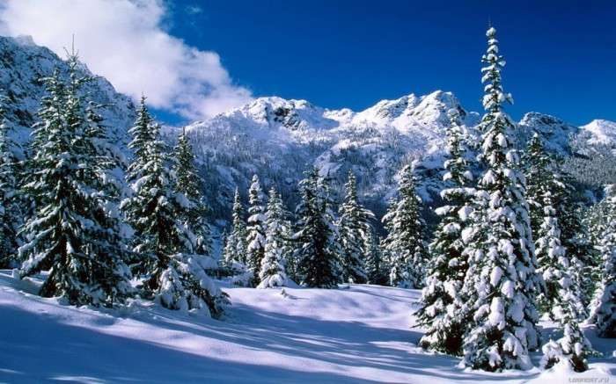

Звери наших лесов задание 1

Slide 2
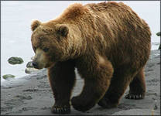
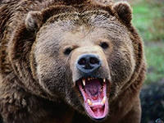
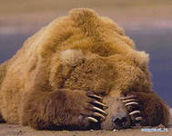
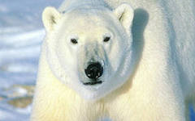
Медведи

Slide 3
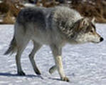
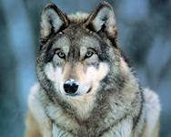
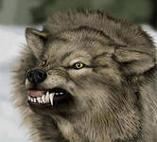
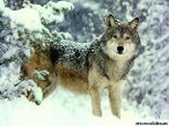
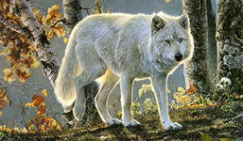
Волки

Slide 4
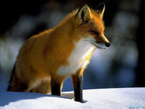
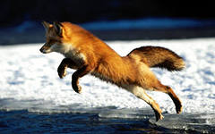
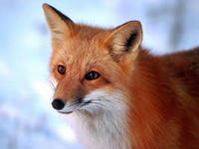
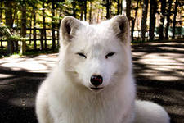
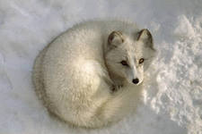
Лисы

Slide 5
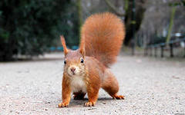
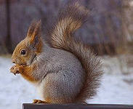
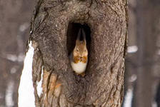
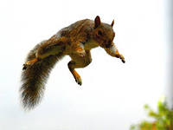
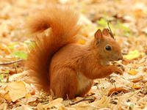
Белки

Slide 6
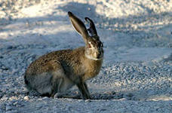
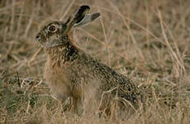
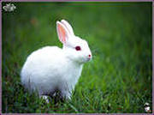
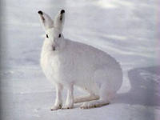
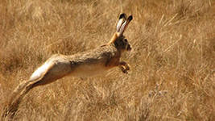
Зайцы

Slide 7
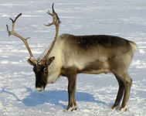
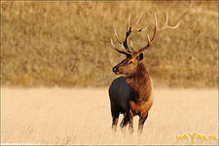
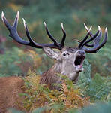
Олени

Slide 8
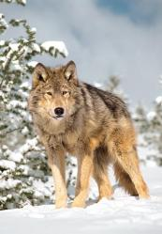
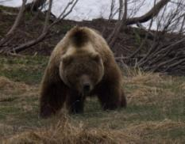
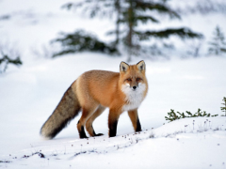
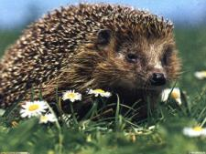
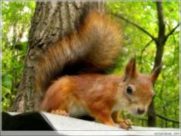
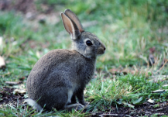
НАЗОВИ, КТО ЭТО?
МЕДВЕДЬ
ВОЛК
ЛИСА
ЁЖ
БЕЛКА
ЗАЯЦ

Slide 9

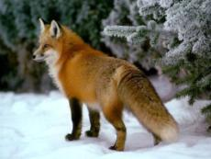

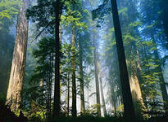
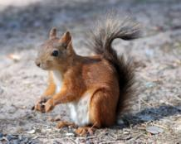
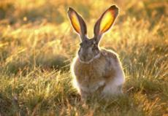
ДИКИЕ ЖИВОТНЫЕ ЖИВУТ В ЛЕСУ

Slide 10
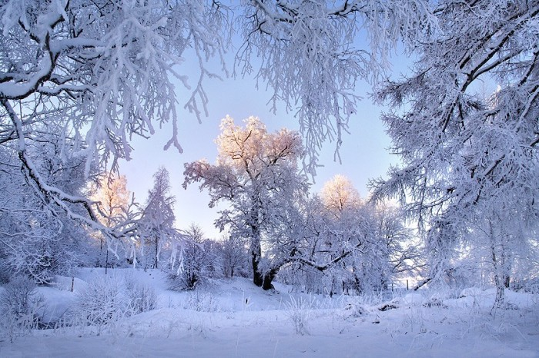
Задание № 2
Где чей дом?

Slide 11
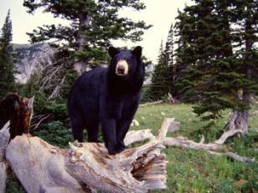
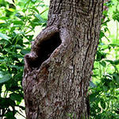
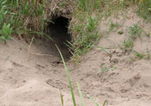
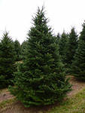
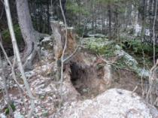
ГДЕ ЖИВЁТ МЕДВЕДЬ?
В НОРЕ
В ДУПЛЕ
МЕДВЕДЬ ЖИВЁТ В БЕРЛОГЕ.
ПОД ЁЛКОЙ
В БЕРЛОГЕ

Slide 12

ГДЕ ЖИВЁТ ЛИСА?
В НОРЕ
В ДУПЛЕ
ЛИСА ЖИВЁТ В НОРЕ.
ПОД ЁЛКОЙ
В БЕРЛОГЕ

Slide 13

ГДЕ ЖИВЁТ ВОЛК?
В НОРЕ
В ДУПЛЕ
ВОЛК ЖИВЁТ В НОРЕ.
ПОД ЁЛКОЙ
В БЕРЛОГЕ

Slide 14

ГДЕ ЖИВЁТ ЗАЯЦ?
В НОРЕ
В ДУПЛЕ
ЗАЯЦ ЖИВЁТ ПОД ЁЛКОЙ.
ПОД ЁЛКОЙ
В БЕРЛОГЕ

Slide 15

ГДЕ ЖИВЁТ лось?
В НОРЕ
В ДУПЛЕ
ЁЖ ЖИВЁТ ПОД ЁЛКОЙ.
в
В БЕРЛОГЕ

Slide 16

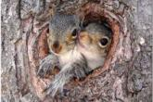
ГДЕ ЖИВЁТ БЕЛКА?
В НОРЕ
В ДУПЛЕ
БЕЛКА ЖИВЁТ В ДУПЛЕ.
ПОД ЁЛКОЙ
В БЕРЛОГЕ

Slide 17
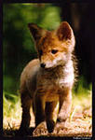

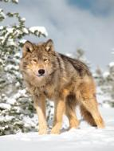
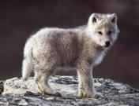

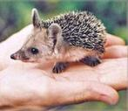
НАЗОВИ ДЕТЁНЫША
У ЛИСЫ -
ЛИСЁНОК
У ВОЛКА -
ВОЛЧОНОК
У ЕЖА -
ЕЖОНОК

Slide 18

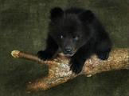




НАЗОВИ ДЕТЁНЫША
У МЕДВЕДЯ -
МЕДВЕЖОНОК
У БЕЛКИ -
БЕЛЬЧОНОК
У ЗАЙЦА -
ЗАЙЧОНОК

Slide 19



«УГАДАЙ – КА»
ЗАЙЦА
КИСТОЧКИ НА УШАХ - У
ИГОЛКИ НА ТЕЛЕ - У
ЕЖА
ДЛИННЫЕ УШИ - У
БЕЛКИ

Slide 20


«СКАЖИ НАОБОРОТ»
МЕДВЕДЬ БОЛЬШОЙ -
ЁЖ МАЛЕНЬКИЙ

Slide 21


«СКАЖИ НАОБОРОТ»
У ЛИСЫ ХВОСТ ДЛИННЫЙ -
У ЗАЙЦА КОРОТКИЙ.

Slide 22




« ЧЕТВЁРТЫЙ ЛИШНИЙ»
СОБАКА- ДОМАШНЕЕ ЖИВОТНОЕ

Slide 23



« ЧЕТВЁРТЫЙ ЛИШНИЙ»
КОШКА - ДОМАШНЕЕ ЖИВОТНОЕ

Slide 24


